Slide 1
Välkommen!

Slide 2
Vandra i kundens digitala skor
Lärlabb
Syfte: På detta lärlabb testar vi varandras och egna självservicelösningar utifrån ett användarperspektiv och reflekterar över det vi ser. Vad upplever användaren? Hur skulle upplevelsen kunna bli bättre?
Ambition: Nyfiket testa och träna på metod/er för utvecklingsarbete där vi utforskar digitaliseringens möjligheter

Slide 3
Skillnaden mellan produkt och tjänst?
En produkt kan man se - att ändra värdet produkten bidrar med kräver oftast planering och kompetens
En tjänst upplevs – värdet som tjänsten levererar kan ändras i realtid
Produkter är oftast verktyg för att stödja förmågan att leverera en tjänst

Slide 4
Vad upplever användaren av er e-service?
Från
Till

Slide 5
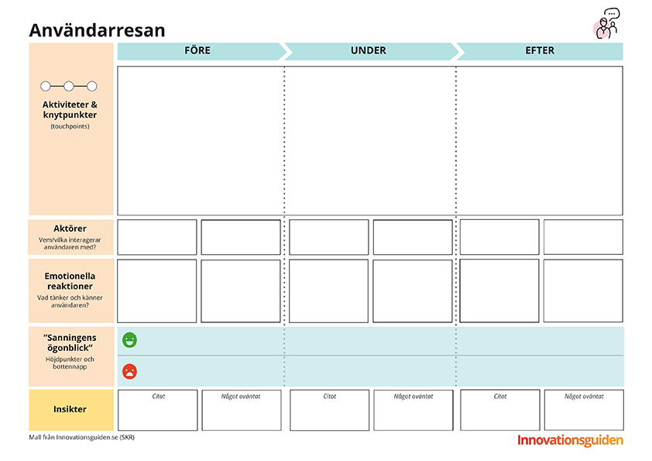
Vi beskriver våra tjänster/processer utifrån verksamhetens perspektiv:
”Det här gör vi”
Vilka värden skulle skapas i samhället om vi utformar våra tjänster utifrån användarens perspektiv?
”Jag behöver, önskar, vill..”

Slide 6
Digital service/ e-service är en helhet för användaren
Hitta (struktur utifrån användarens behov)
Förstå varför och hur (information utifrån användarens behov)
Använda/ göra (funktion utifrån användarens behov)
”Jag vet inte vilka som ansvarar för den här tjänsten men jag hittar ändå informationen och e-tjänster”
”Jag upplever det tydligt om vad jag kan förvänta mig, jag känner mig trygg”
”Det kändes lätt att göra rätt”

Slide 7
Tre värden för användaren
Relevans
(förmåga att lösa uppgiften)
Användarens insats
(Insatsen för att lösa uppgiften)
Användarens upplevelse
(Upplevelse och tillfredsställelse)
Källa: Användbarhet definieras enligt ISO standarden 9241-11 som följande:
Den grad i vilken användare i ett givet sammanhang kan bruka en produkt för att uppnå specifika mål på ett ändamålsenligt, effektivt och för användaren tillfredsställande sätt.

Slide 8
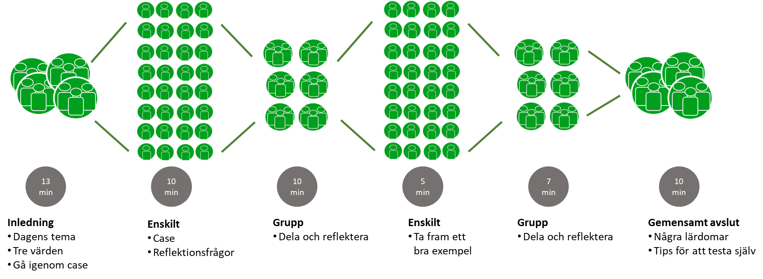
Agenda för dagens lärlabb
1
2

Slide 9
1
Testa en samhällstjänst
10 min
i
ii
iii
iv
Felanmälan
”Jag vill hjälpa/rätta till”
Överfull/ trasig sopkorg i en park du känner till
Simulera en felanmälan
Bilda familj
”Vi vill gifta oss”
Borgerlig vigsel
Simulera en bokning
Är du rätt målgrupp?
”Jag vill ha ett handikapptillstånd för parkering”
Ta reda på vilka villkor som gäller
Simulera en ansökan”
Hitta meny
”Jag vill planera familjens middagar”
Ta reda på vad ditt barn får för mat idag och på tisdag nästa vecka.
Välj en av samhällstjänsterna
Testa att genomföra den
Reflektera utifrån dessa tre frågor
Kunde du hitta, förstå och göra det du ville göra?
Uppstod det något oväntat? Tex. Jag förstod inte vad jag skulle göra, saknade uppgifter som efterfrågades?
Hur kändes det? (Hitta, förstå och göra)

Slide 10
1
Diskussion i grupp
10 min
Dela med er till varandra om era upplevelser från att testa servicen.
Kunde du hitta, förstå och göra det du ville göra?
Uppstod det något oväntat? Tex. Jag förstod inte vad jag skulle göra, saknade uppgifter som efterfrågades?
Hur kändes det? (glädje, nöjdhet, irritation, frustration, trötthet, oklart)

Slide 11
2
Dela med dig av goda exempel
Steg 1: Individuellt
Fundera på en service/tjänst som du tycker fungerar väldigt bra.
Fundera på varför du tycker att det är bra?
Steg 2: I gruppen
Berätta/visa de andra i gruppen den tjänst som du tycker fungerar väl.
Motivera varför du tycker att den är bra.
5 min
7 min

Slide 12
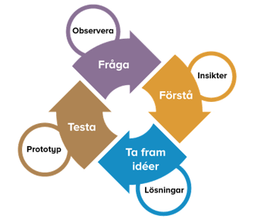
Metoder för att testa och utvärdera användbarhet
Användarcentrerad
utveckling
Kontinuerlig
utvärdering och förbättring
Punktinsats:
Ta fram användningsfall som testas av potentiella användare
Testa själv

Slide 13
Tips till dig som chef – lönsam e-service
Förstå och bry dig om hur användare av er e-service har det – hur deras användarresa oftast ser ut (före, under och efter kontakt med er e-service)
Den enda e-service som är lönsam/återbetalar sig, är den som ger mer värde åt användaren än en personlig service. Då underlättas beteendeförändring
(från personlig service → till e-service)
Värden som gör vardagen enklare för användaren:
När informationen i e-servicen är enkel att hitta och förstå utifrån användarens behov och avsikt med besöket
När e-servicen kan initieras och levereras dygnet runt alla dagar
När e-servicen ger snabbare svar/resultat än personlig service
Arbeta med e-service och tillgänglighet som en ständig förbättring, sätt mål och följ upp
Visa medarbetarna att det här är prioriterade frågor – för hjälp till självhjälp – för att klara kompetensförsörjningen och för att kunna fortsätta leverera samhällsservice

Slide 14
Minns du de tre frågorna?
Relevans
(Förmåga att lösa uppgiften)
Kunde du göra det du ville?
Användarens insats
(Insatsen för att lösa uppgiften)
Uppstod det något oväntat?
Användarens upplevelse
(Upplevelse och tillfredsställelse)
Hur kändes det?
Hur kändes det?

Slide 15
Tack!
Jenny Lindgren
Arkitektur & Samverkan
Digital omställning och IT, Umeå kommun
jenny.lindgren.2@umea.se

